Slide 1

Báo cáo đảm bảo chất lượng phần mềm
Đề tài: WEBSITE THÔNG TIN NHÀ TRỌ
Sinh viên thực hiện:
Nguyễn Thanh Phi 1111325
Huỳnh Thanh Nhã 1111
Nguyễn Gia Trang 1111
Phạm Thị Thúy Ngọc 1111
Nguyễn Vương Thành Tâm 1111
Phạm Trung Tính 1111349
Nguyễn Minh Trí 1111345
Giảng viên hướng dẫn:
Trần Cao Đệ

Slide 2

NỘI DUNG
Kết quả đạt được
Hướng phát triển
Demo chức năng website
Demo kiểm thử chức năng với QTP

Slide 3
Kết quả đạt được
Kết quả thực hiện đề tài Website Thông Tin Nhà Trọ:
Xác định đúng các chức năng của phần mềm và đặc điểm của người sử dụng.
Làm rõ, mô tả đầy đủ các yêu cầu chất lượng.
Thiết kế dữ liệu ổn định, không gây nhập nhằn.
Giao diện sử dụng đơn giản, thân thiện, đẹp mắt.

Slide 4
Mặt hạn chế chưa hoàn thành tốt
Hạn chế:
Chưa phân loại yêu cầu ứng với các yêu tố chất lượng phần mềm.
Chưa có thiết kế phân rã các chức năng.
Chưa có thiết kế kiến trúc của hệ thống riêng.
Giải thuật tìm kiếm còn sơ sài.
Tổ chức nhóm chưa hiệu quả.

Slide 5
Hướng phát triển
Đề xuất hướng phát triển:
Cải thiện giải thuật tìm kiếm tốt hơn, thông minh hơn. Tối ưu tốc độ thực thi câu lệnh và biểu thức chính qui tìm kiếm.

Slide 6
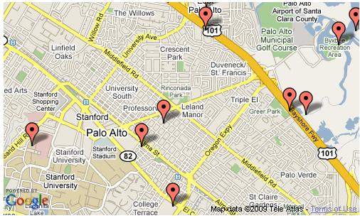
Hướng phát triển
Đề xuất hướng phát triển:
Tích hợp chức năng tìm kiếm trên bản đồ, chức năng hiển thị chỉ đường bằng bản đồ.

Slide 7
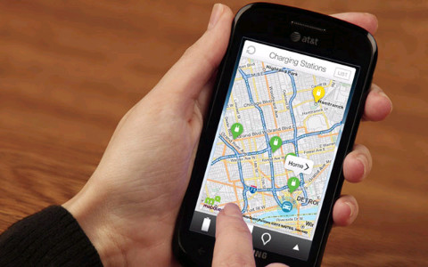
Hướng phát triển
Đề xuất hướng phát triển:
Thay đổi thiết kế cơ sở dữ liệu để mở rộng phần mềm.
Thiết kế tương tác với thiết bị di động.

Slide 8
DEMO
Demo chức năng website
Demo kiểm thử chức năng với QTP

